Slide 1

臺東縣 輔具暨生活重建中心 資源介紹
電話：089-232263
傳真：089-235082
報告人：王維鈴 社工員

Slide 2
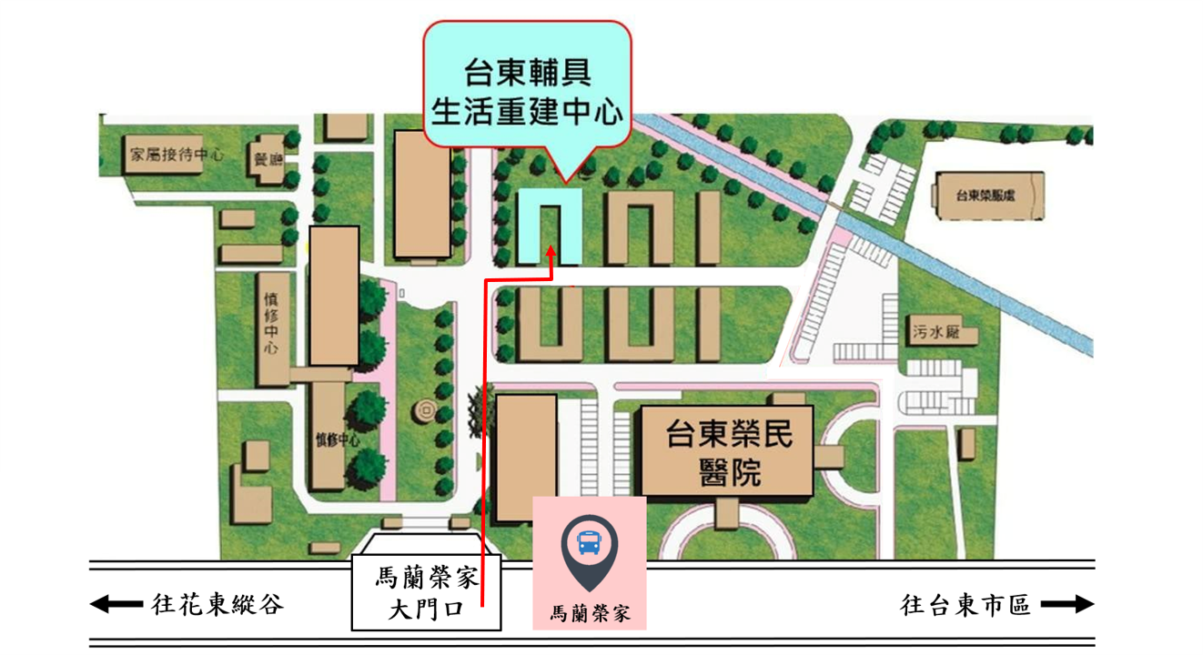
交通方式

Slide 3
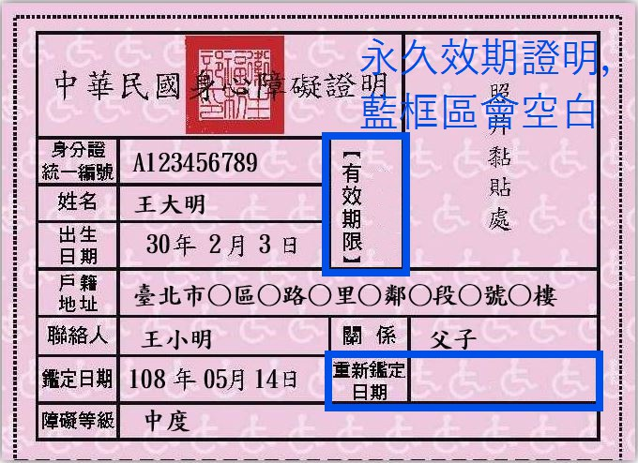

輔具申請
補助購買對象（非全額免費）
身心障礙者：領有身心障礙證明者
長照服務者：請由長照專員、個管師進行申請

Slide 4
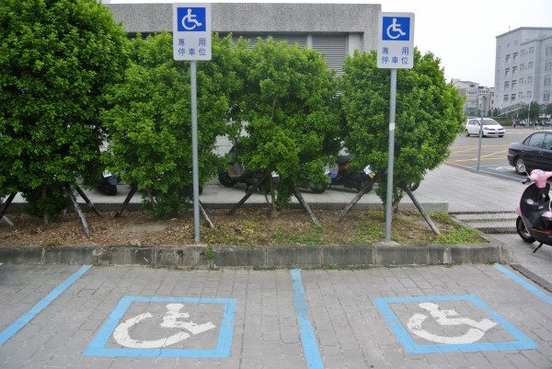
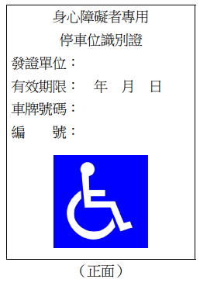
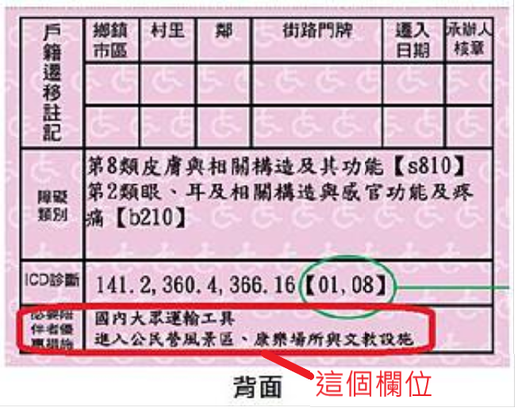
身心障礙者福利
提供必要陪伴者半價優惠、身障停車格優惠等福利措施

Slide 5
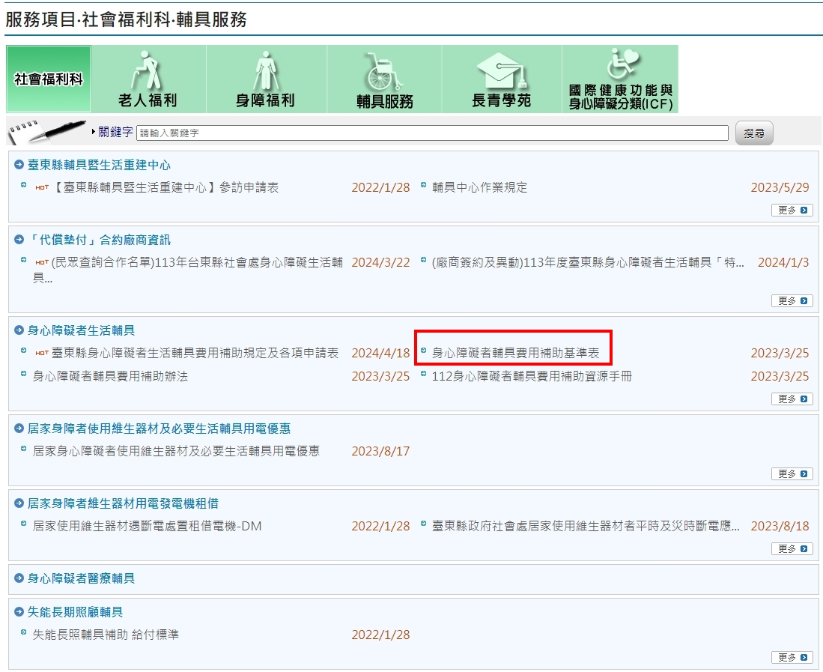
輔具申請

Slide 6
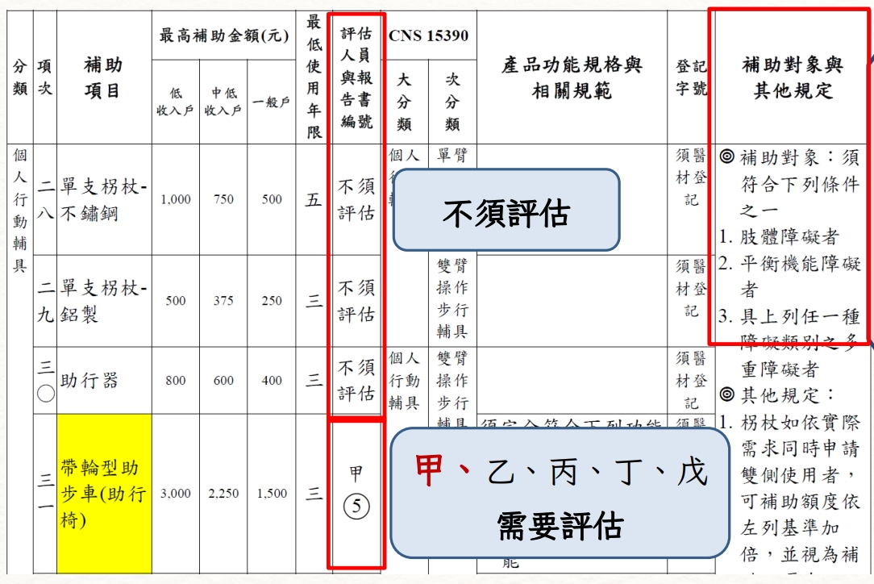
輔具申請

Slide 7
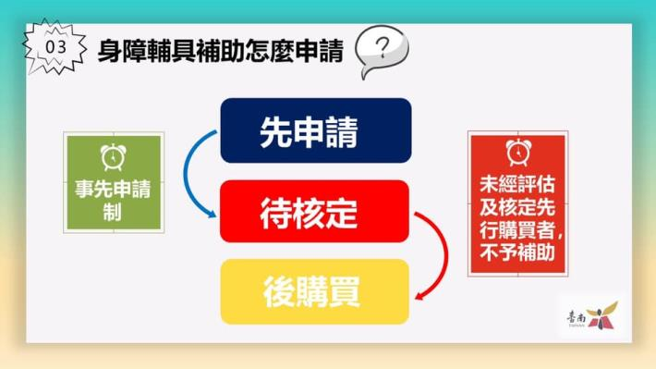
輔具申請
2~4週收到核定函

Slide 8
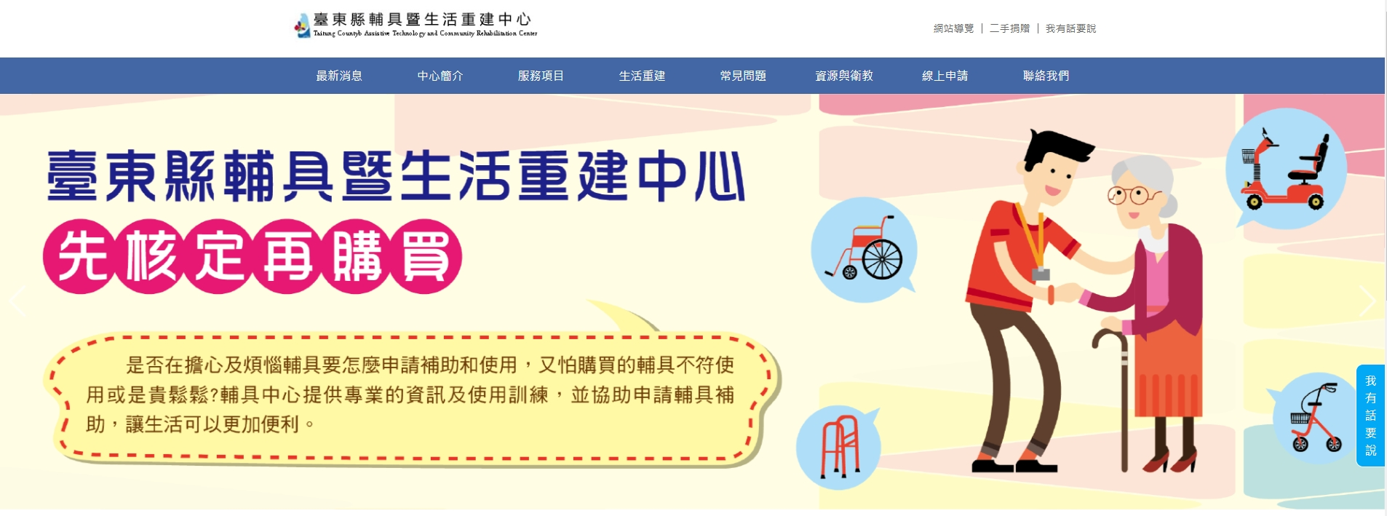
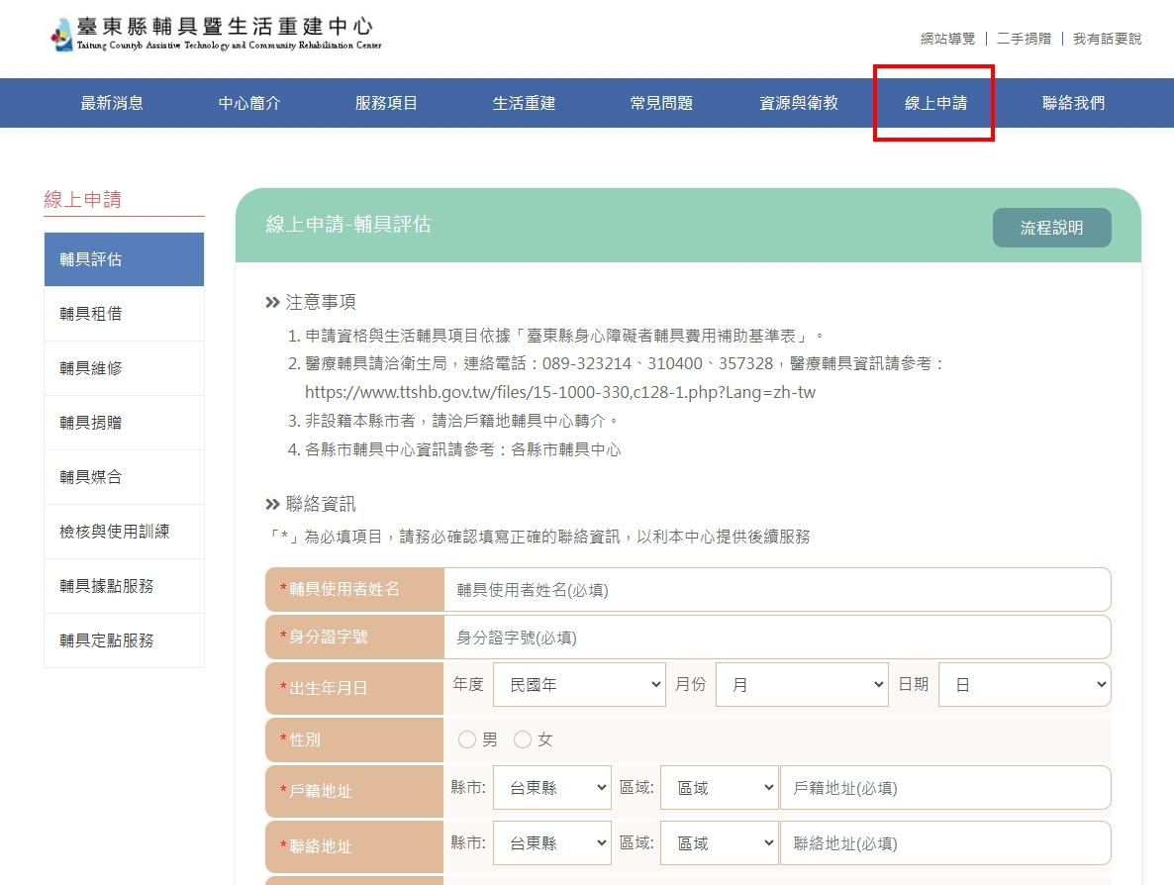
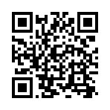
台東輔具中心官方網站

Slide 9
輔具租借
短期需求(受傷、外出旅遊)
已申請，但未收到核定函
提供身障者首次租借免租金(最長使用6個月)
請攜帶使用者證件，並依各品項收取保證金。
拐杖類
四腳柺
腋下拐
生活輔具
輪椅類
助步車
居家用床
電動病床
氣墊床
沐浴便盆椅
助行器

Slide 10
輔具維修
維修服務
採電話預約制
保養及檢修
上油、除鏽、異物排除等
查詢輔具年限及更換電頻補助等(限社政申請者)
耗材種類 | 中古耗材 | 新購耗材
身分別 (不限身障身分) | 無限制 | 無限制
費用 | 材料費免費 | 最高1000元(每人每年限申請一次)
備註 | 1.材料費依使用耗材原始報價核實收費。 2.維修成本超過新購輔具二分之一者，或單項零件超過5000元，經技師建議應另行購置新品。 3.補助經費預算有限，如有不足，應於下年度申請補助。

Slide 11
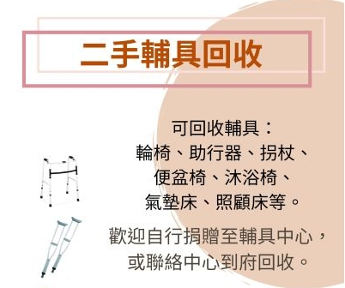
輔具回收 & 媒合
弱勢個案需要連結二手輔具，請由單位社工員、個管師、照服員或居服員聯繫本中心社工人員。

Slide 12
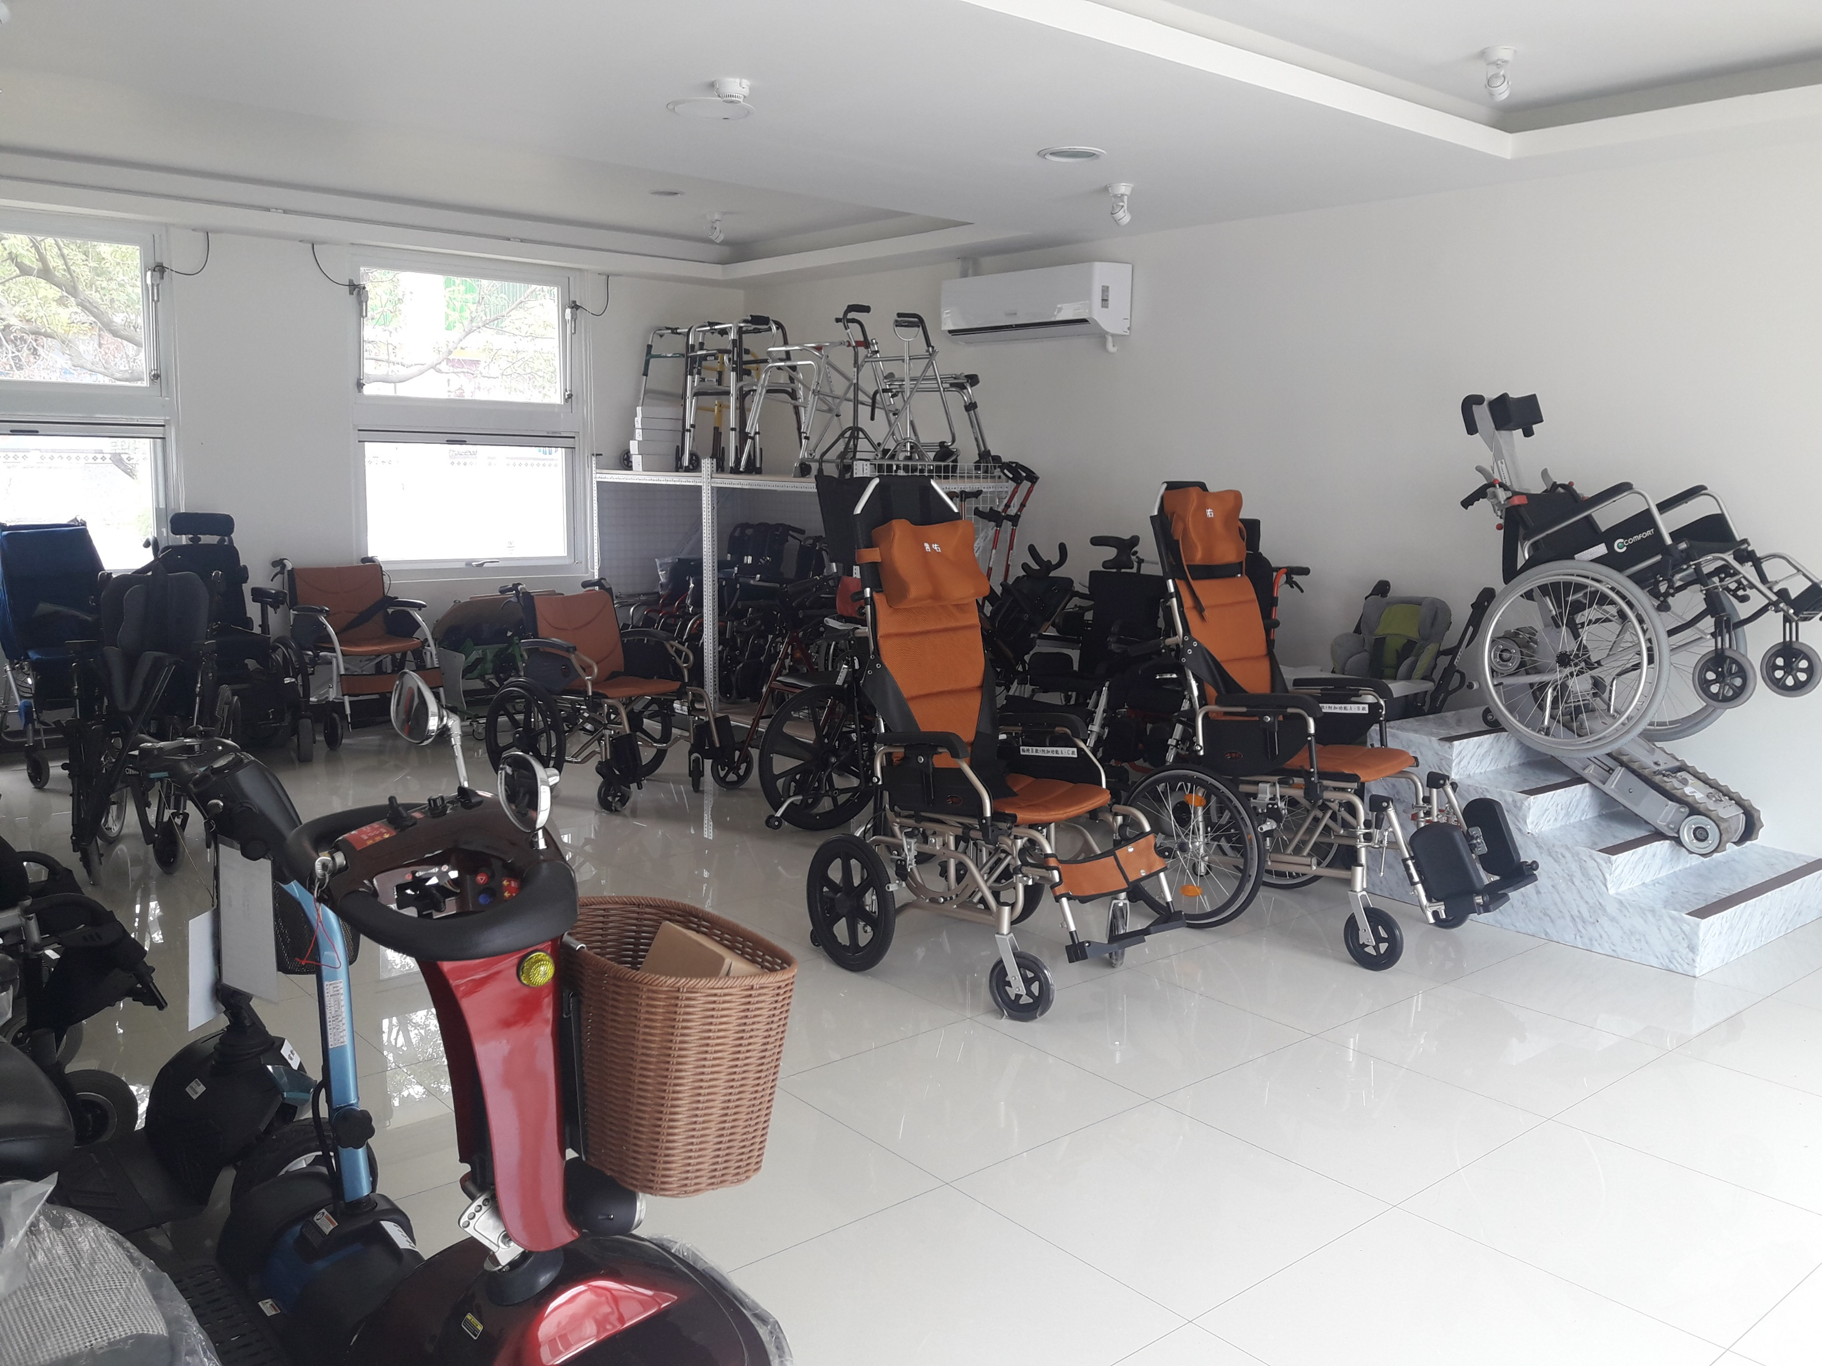
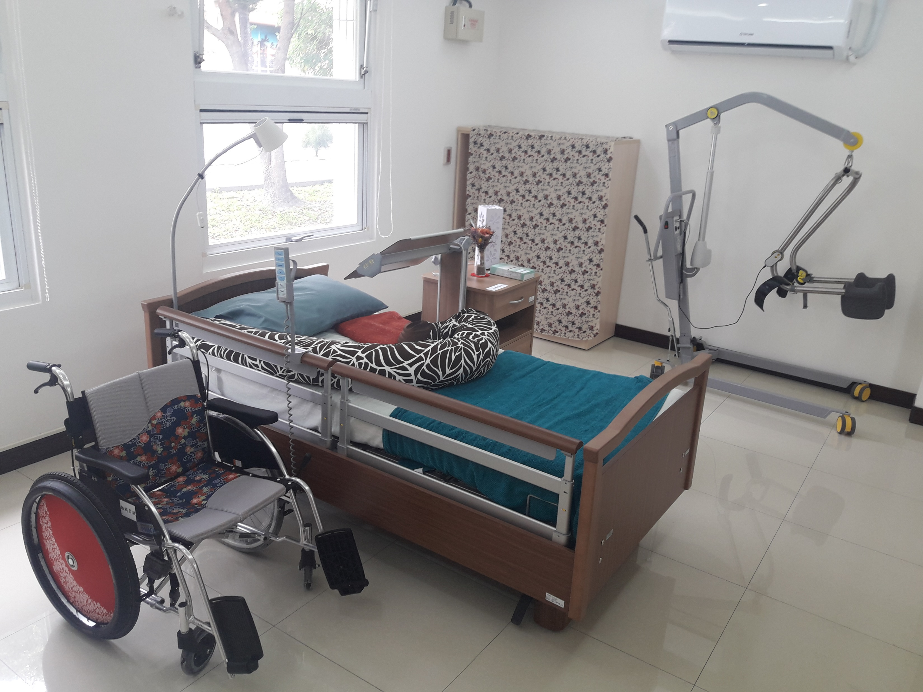
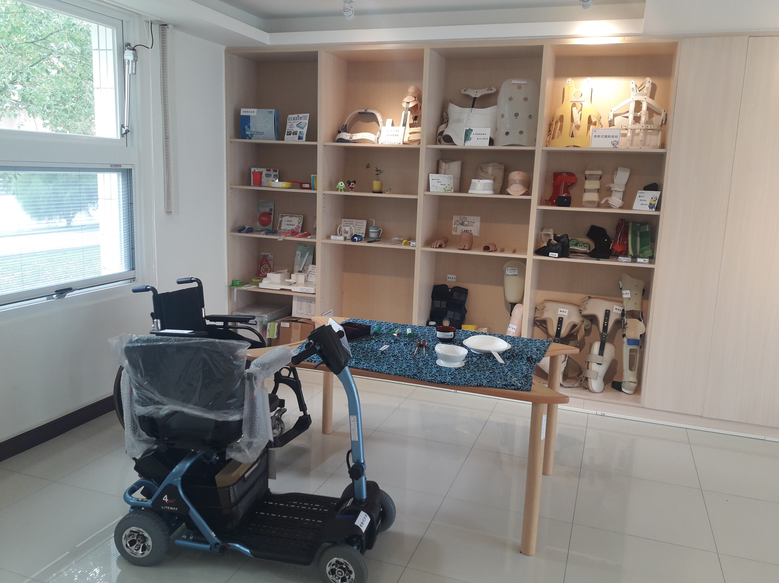
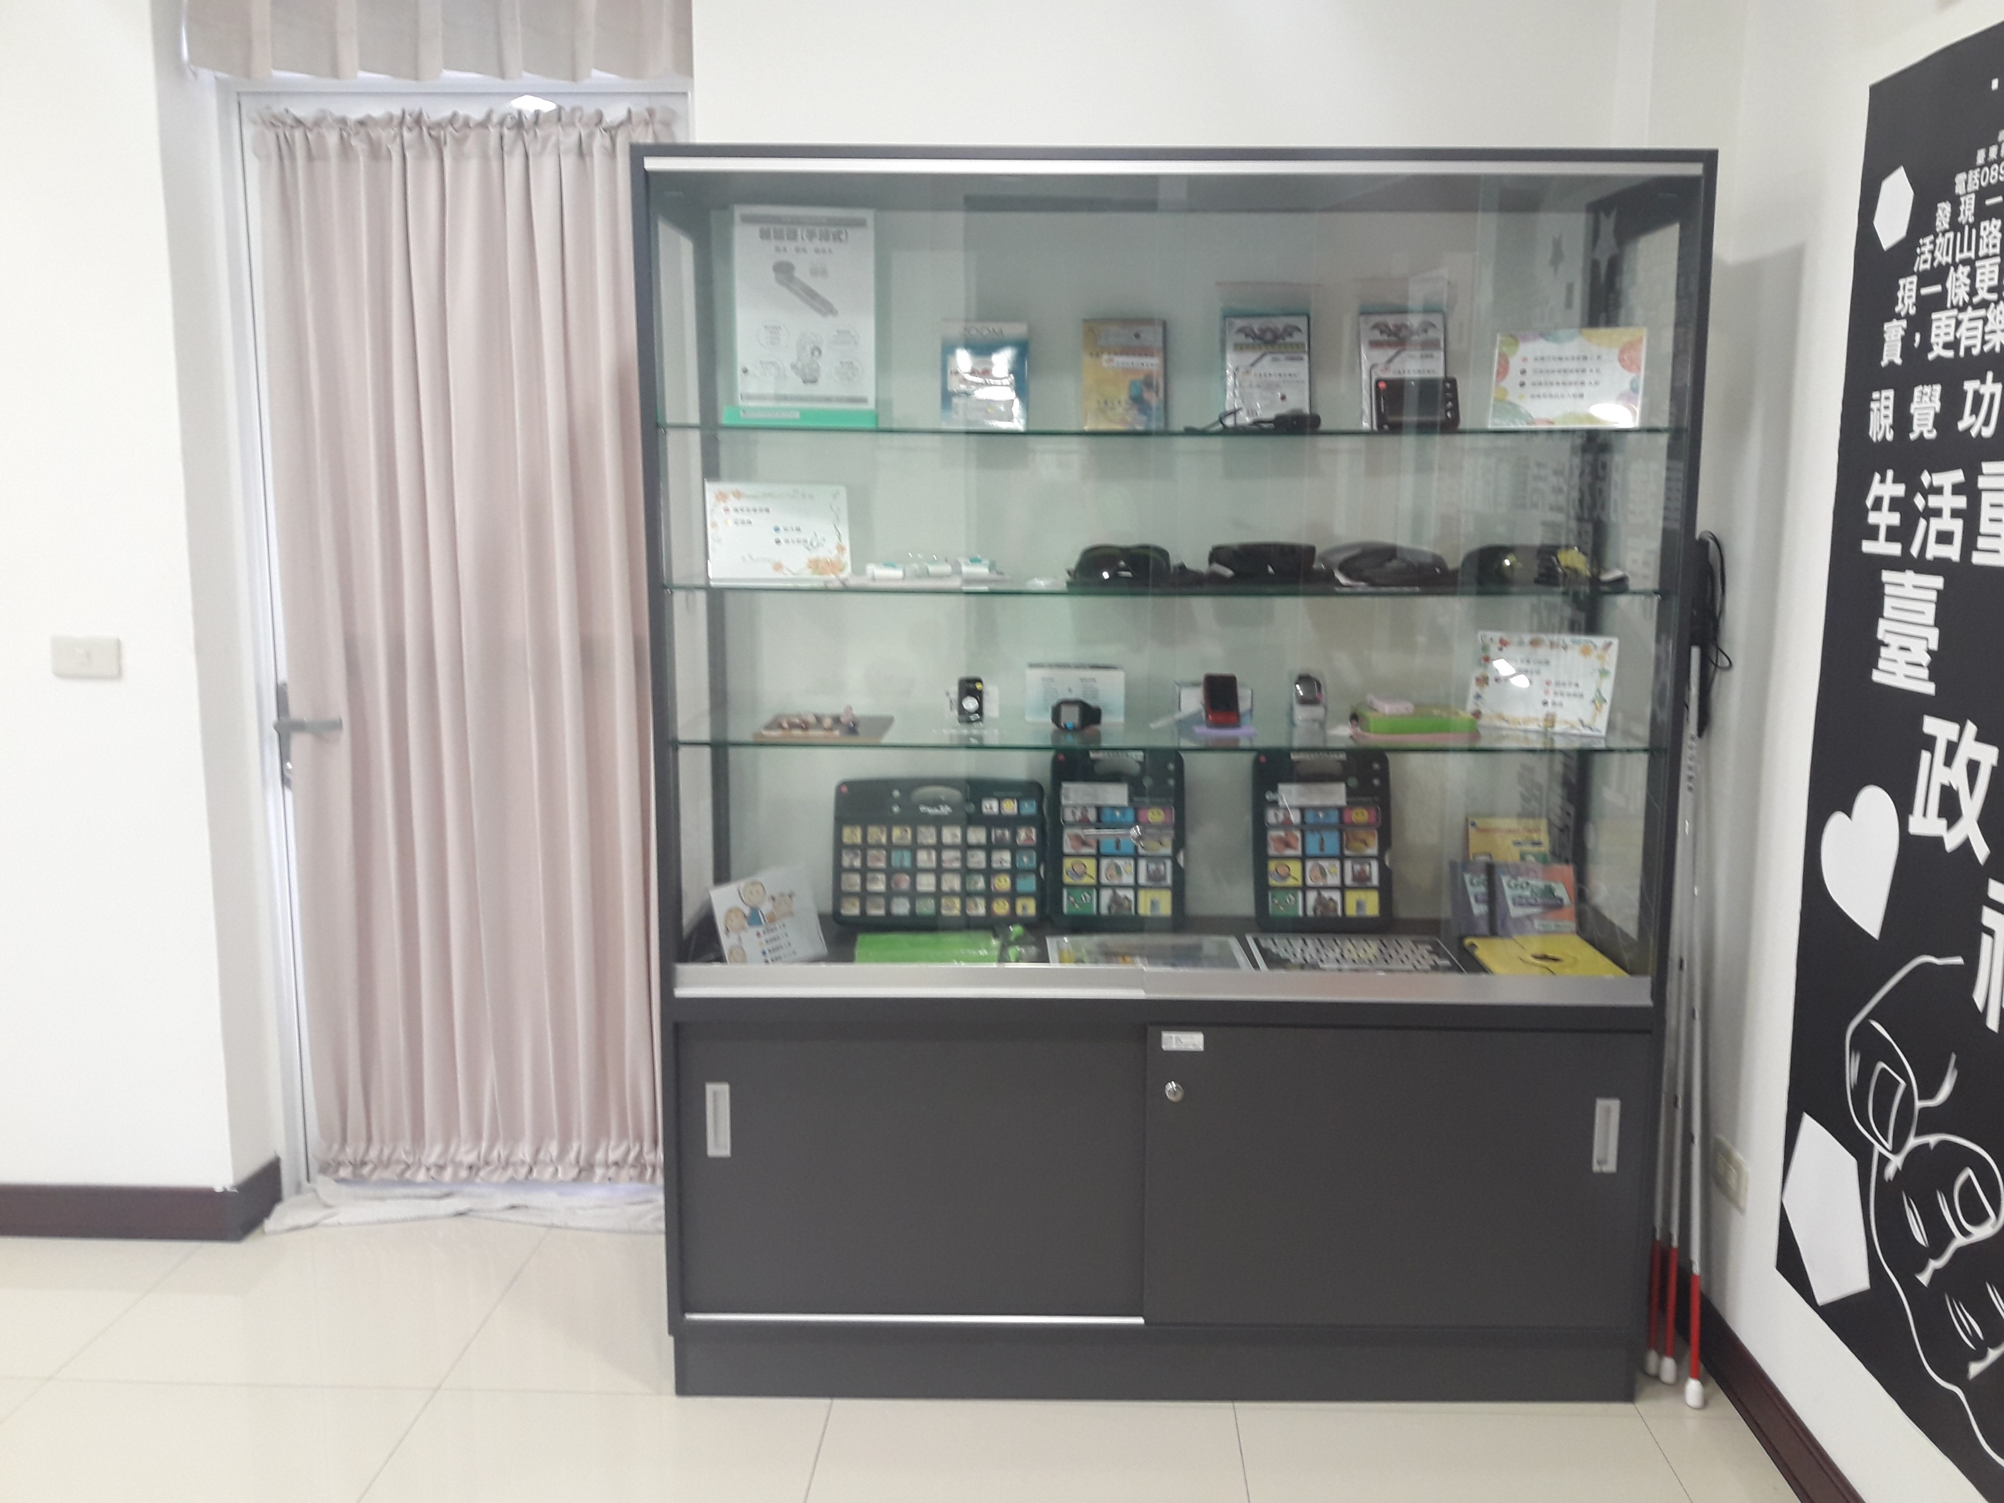
輔具展示、試用、使用教學

Slide 13
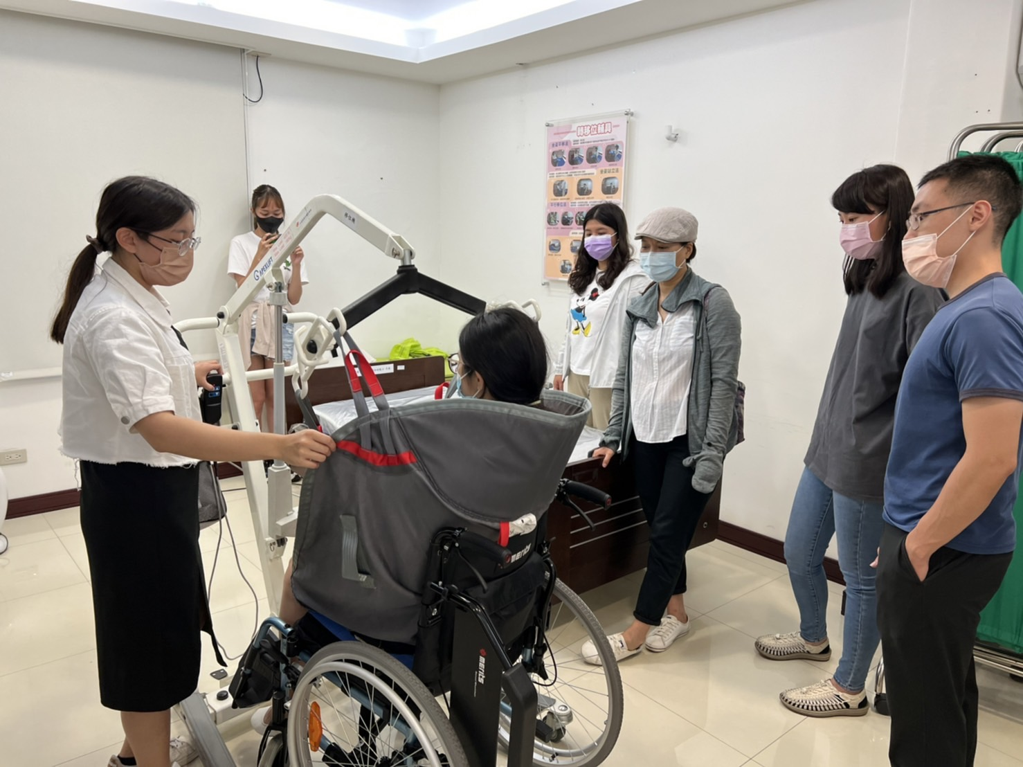
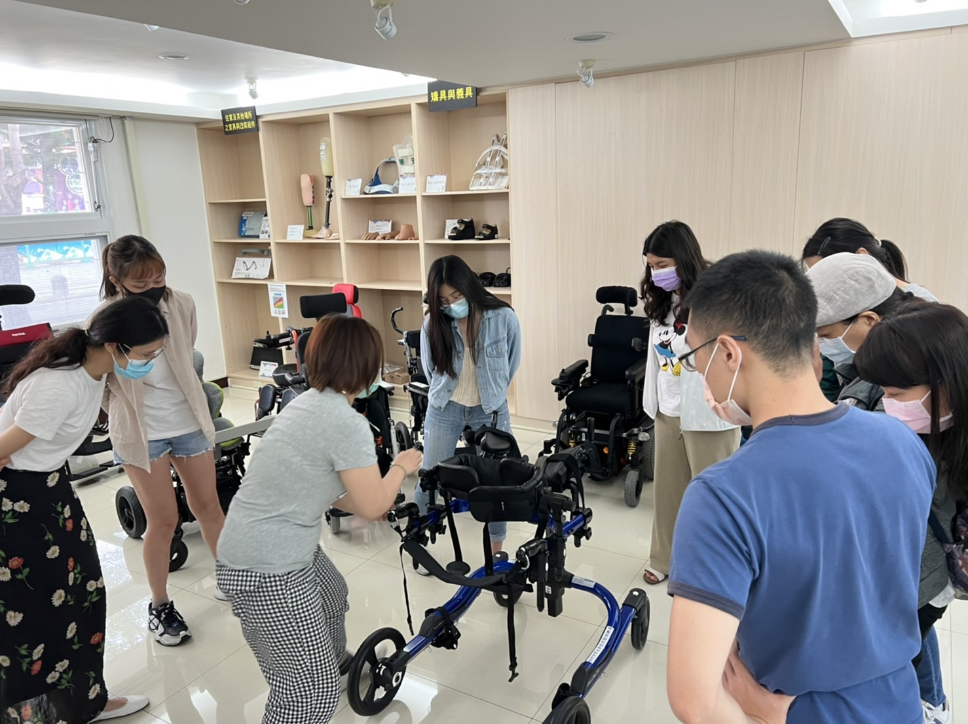
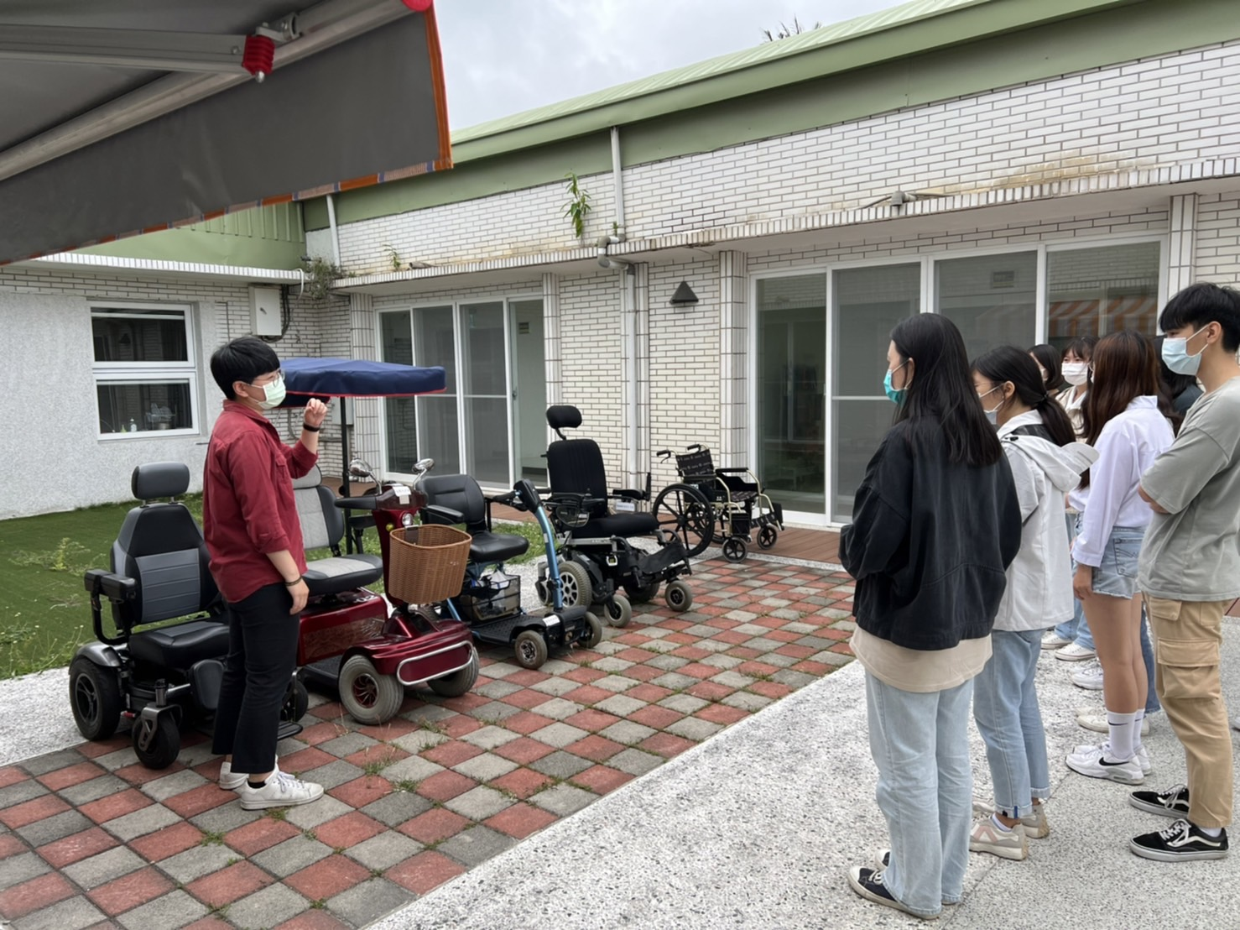
輔具參訪

Slide 14
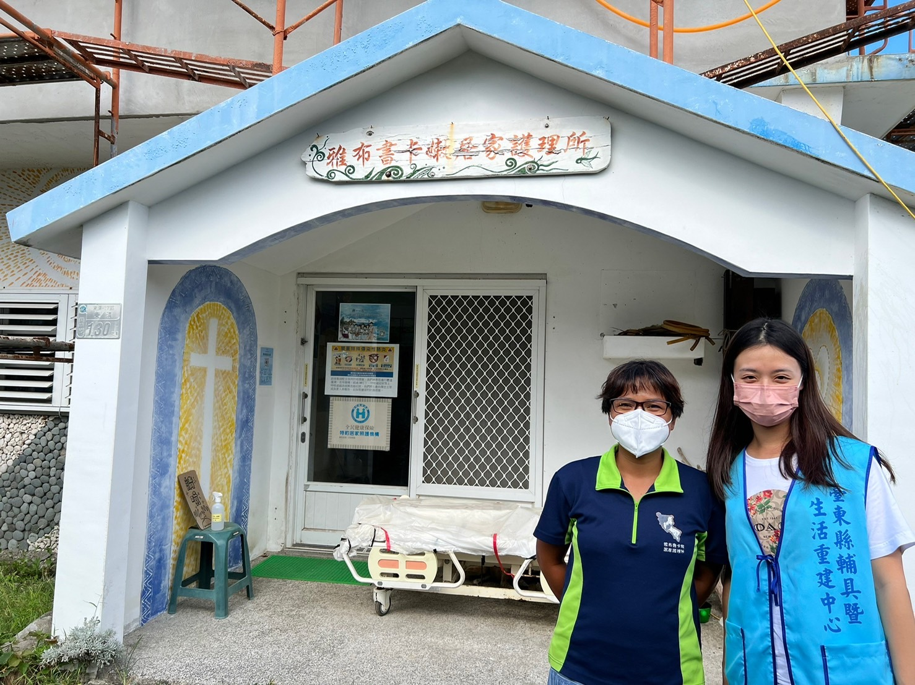
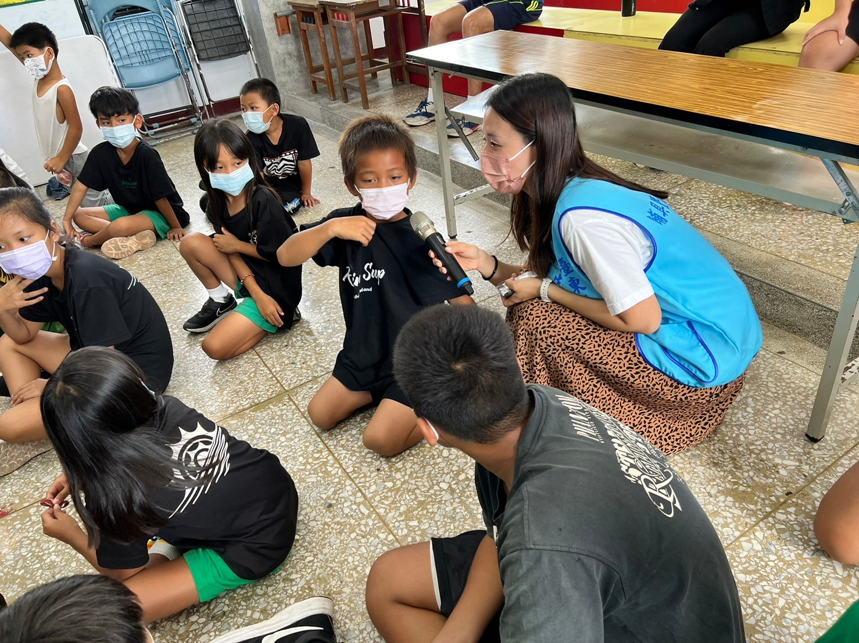
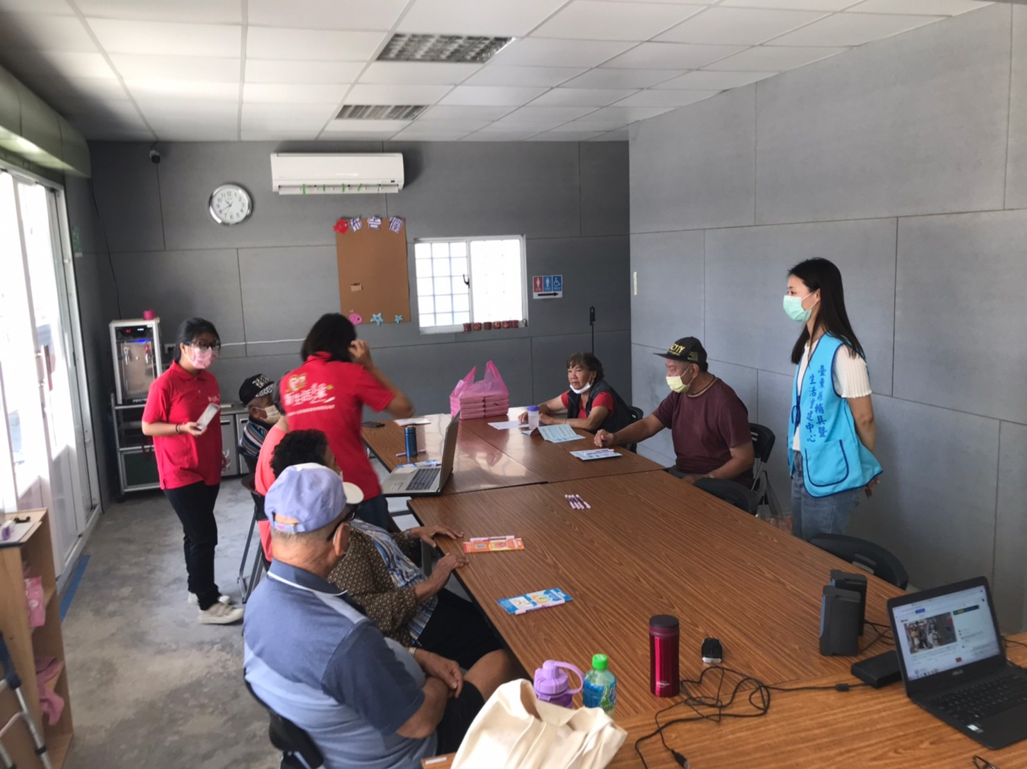
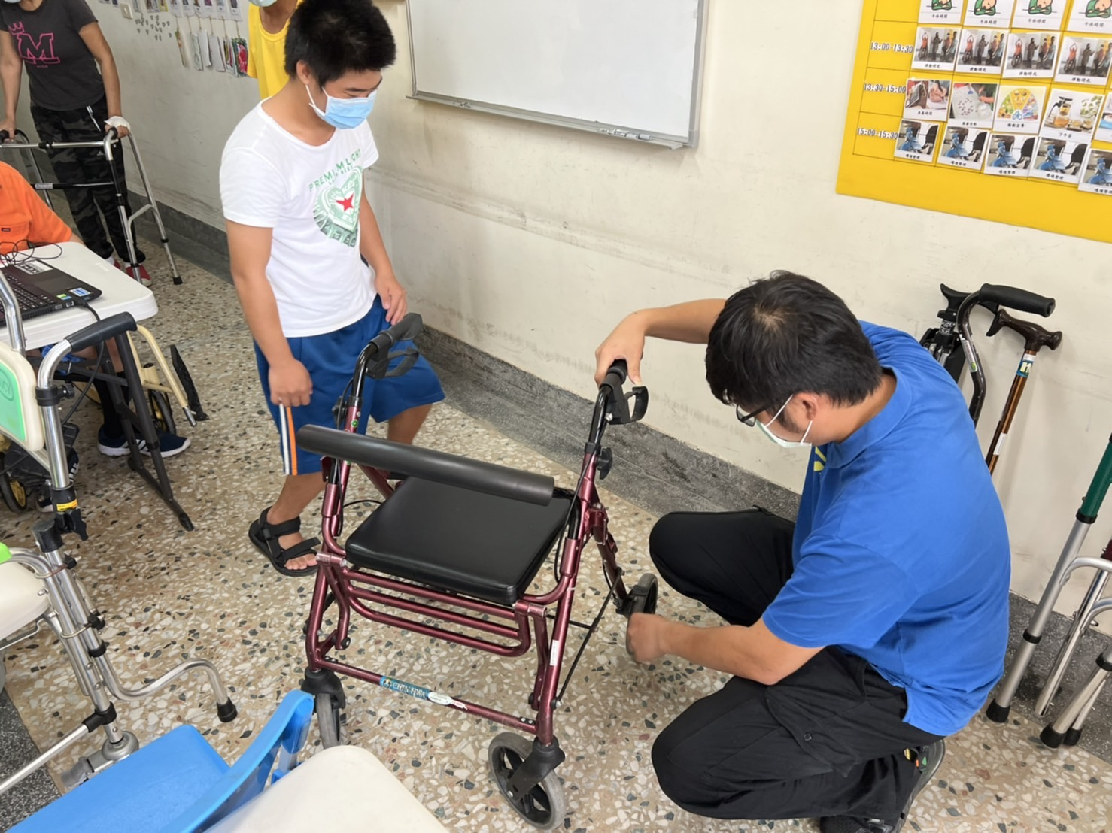
巡迴據點

Slide 15
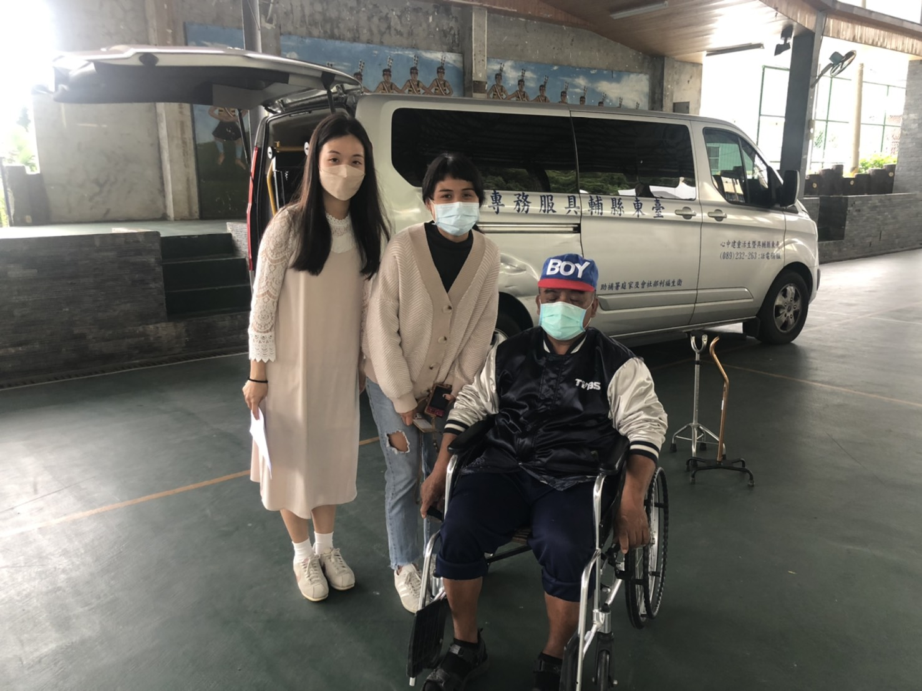
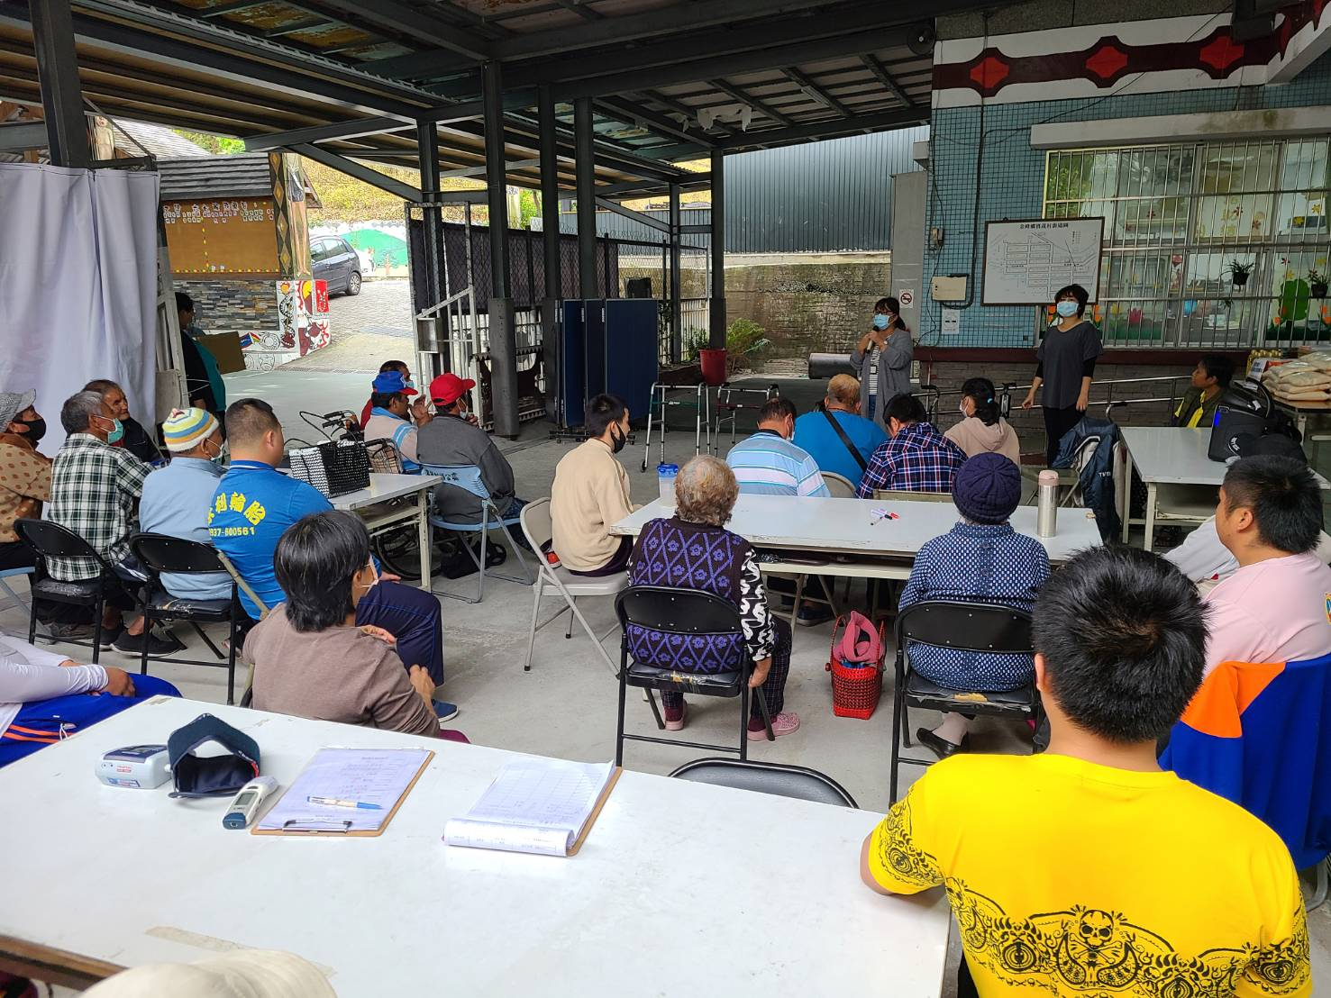
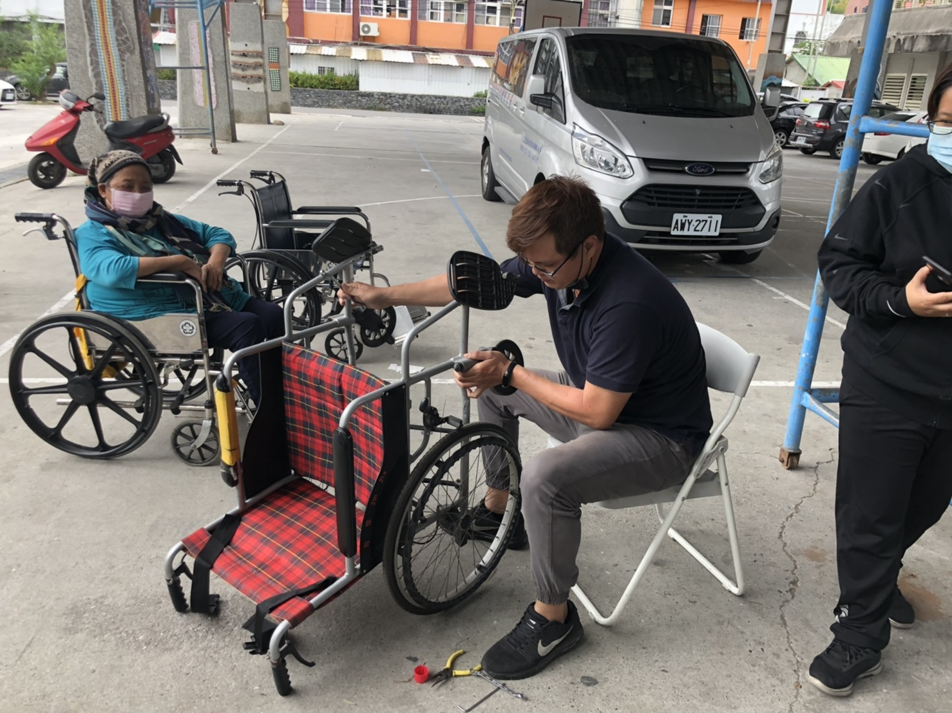
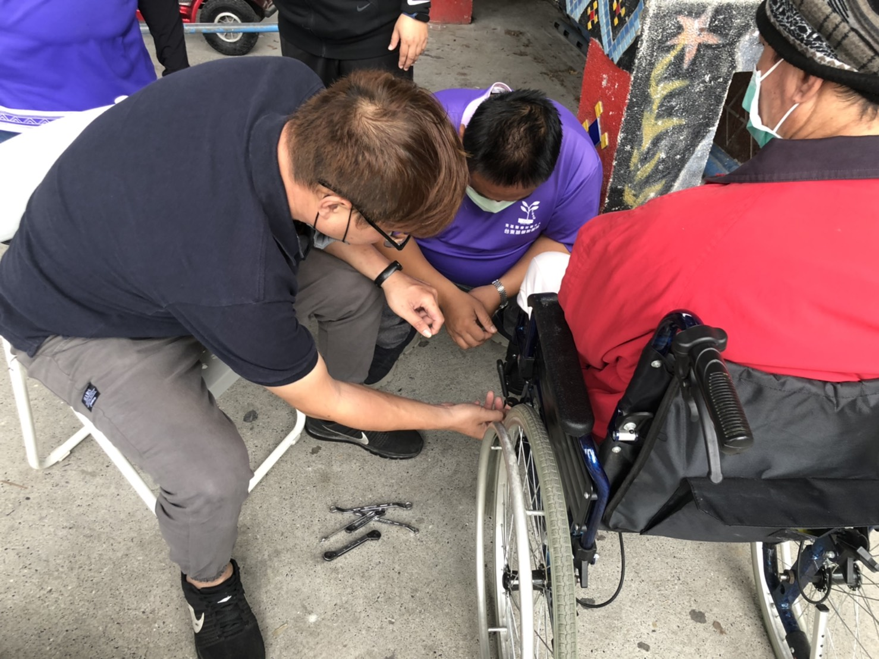
巡迴據點

Slide 16
服務據點
臺東縣114年輔具服務據點
鄉鎮 | 單位 | 地址
東河鄉 | 東河文化健康站 | 臺東縣東河鄉東河村16鄰北東河30號
長濱鄉 | 長濱老人日間照顧中心 | 臺東縣長濱鄉忠勇村58號
關山鎮 | 關山慈濟醫院 | 臺東縣關山鎮和平路125-5號
池上鄉 | 池上鄉多元照顧服務中心 | 臺東縣池上鄉福文村12鄰文化208-7號
海端鄉 | 海端愛德日間照顧中心 | 臺東縣海端鄉錦屏5-2號
金峰鄉 | 金峰鄉公所 | 臺東縣金峰鄉嘉蘭166號
大武鄉 | 大武鄉衛生所 | 臺東縣大武鄉濱海路100號
大武鄉 | 大武家庭扶助中心 | 臺東縣大武鄉大武街109號
成功鎮 | 成功靈糧堂多元照顧中心 | 臺東縣成功鎮民富路47號

Slide 17
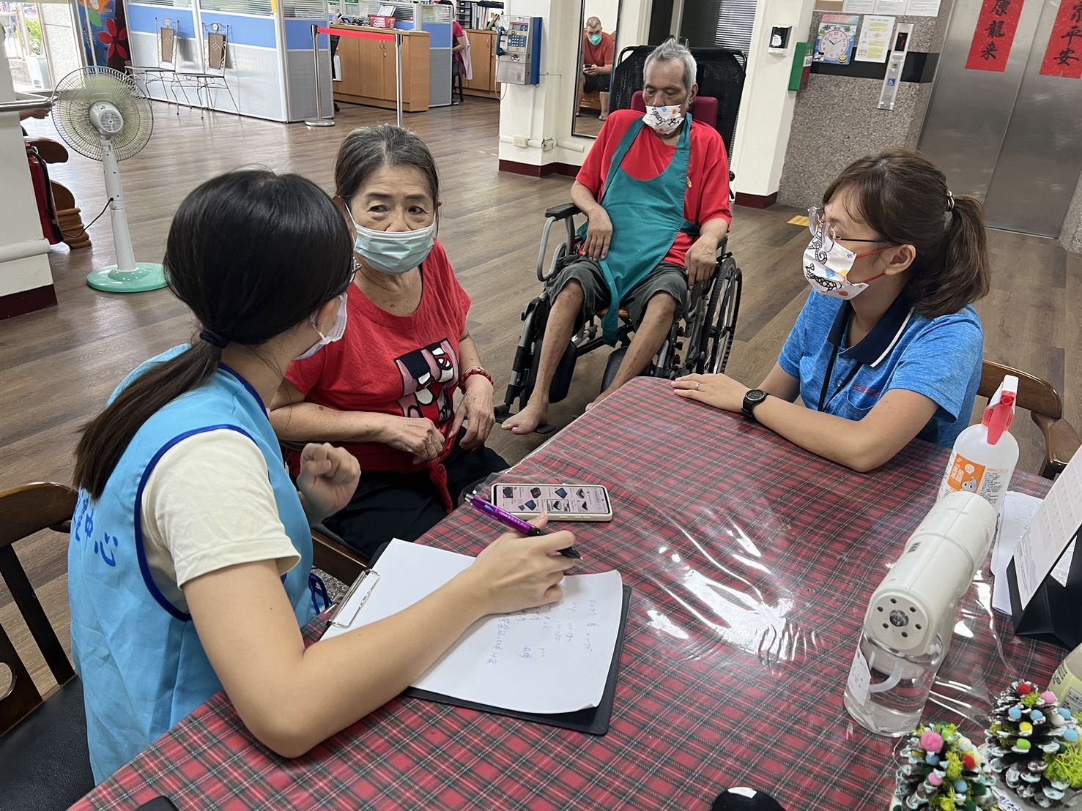
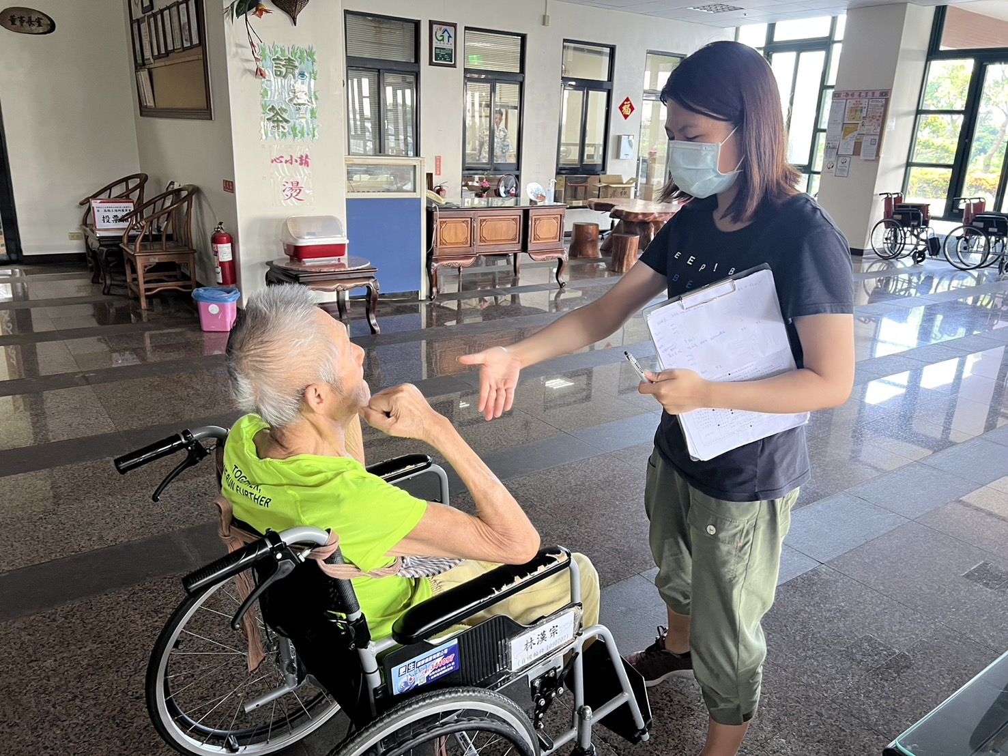
到點服務
提供機構/單位五名以上到點服務。
舉凡維修、評估、回收、檢核、服務諮詢等，均能向本中心提出申請。

Slide 18
Thank You !

